Slide 1
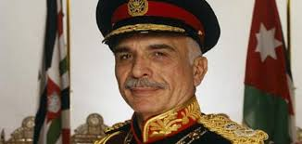
الملك حسين بن طلال
(14 نوفمبر 1935 - 7 فبراير 1999)

Slide 2
من هو الملك حسين بن طلال
هو ثالث ملوك المملكة الأردنية الهاشمية وولد الملك الحسين في العاصمة الأردنية عمان في 14 تشرين الثاني 1935 ميلاديه وتوفي في 7 فبراير 1999 ميلاديه .
هو الابن البكر للأمير طلال بن عبد الله والأميرة زين الشرف. وبعد أن أكمل دراسته الابتدائية في عمان انتظم جلالته في كلية فكتوريا في مصر، ومن بعدها في مدرسة هارو في انجلترا. وتلقى جلالته بعدها تعليمه العسكري في أكاديمية ساندهيرست الملكية للعلوم العسكرية في انجلترا.

Slide 3
انجازات الملك حسين بن طلال
من اهم انجازات الملك الحسين خلال فتره حكمه على ما يلي :
البنية التحتية والصناعات لتكمل التقدم الذي أراد أن يحققه لشعبه. وخلال ذلك الوقت تطورت صناعات الأردن الرئيسية، بما في ذلك الفوسفات والبوتاس والإسمنت.
تم إنشاء شبكة من الطرق تغطي أنحاء المملكة كافة.
أيضا إرساء السلام في الشرق الأوسط.
معاهدة السلام الموقعة بين الأردن وإسرائيل عام 1993.

